Slide 1
    RAPPORTI GENITORI-FIGLI
    FILIAZIONE

Slide 2


Dichiarazione Universale dei diritti dell’uomo - 1948
Dichiarazione dei Diritti del Fanciullo - 1959
Convenzione Internazionale sui diritti del Fanciullo - 1989
Carta di Nizza - 2000
Legge 10 dicembre 2012 n. 219
Decreto Legislativo 28 dicembre 2013 n. 154

Slide 3

Il focus è il cambiamento ovvero il passaggio da una concezione del minore come oggetto dei diritti (degli adulti) ad una concezione del minore come soggetto di diritti

Slide 4

diritto del bambino alla protezione e alla cura
diritto ad esprimere liberamente la sua opinione
interesse superiore del minore
diritto alla bi-genitorialità

Slide 5

Nel nostro ordinamento dal c.c. del 1942
passi in avanti con
la Riforma del 1975
la Legge 219/2012

Slide 6
Filiazione senza aggettivi
la parola figlio non tollera
specificazione
qualificazione
attribuzione di sorta

Slide 7
Tutti i figli hanno lo stesso stato giuridico
Art. 315 c.c.

Slide 8

Cambia anche la nozione di parentela
Sussiste tra persone che
discendono da stesso
stipite
Art. 74 c.c
Sussiste con ascendenti
e collaterali
Cambiano le norme successorie

Slide 9


Il figlio deve conseguire l’accertamento dello status
per godere dei diritti
Nato FUORI DAL matrimonio
Nato NEL matrimonio
automatico
fattispecie unica
principio volontaristico
due fattispecie distinte

Slide 10
Nato NEL matrimonio
fattispecie unica
in modo automatico
nei confronti di entrambi
per effetto della denuncia di nascita
matrimonio dei genitori
parto della moglie
presunzione di concepimento
presunzione di paternità

Slide 11
Nato FUORI DAL matrimonio
principio volontaristico
due fattispecie distinte
riconoscimento
provvedimento del giudice

Slide 12
Corrispondenza tra verità naturale e certezza legale
Principio di responsabilità
Art.30, comma 1 Cost.
E’dovere e diritto dei genitori mantenere,
istruire ed educare i figli, anche se nati
fuori del matrimonio

Slide 13
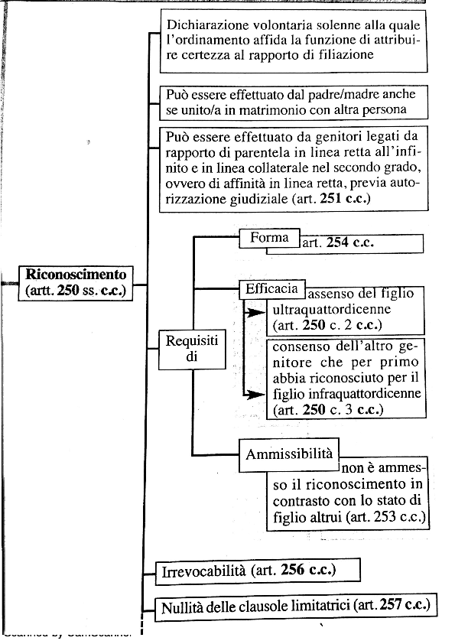
fattispecie distinte
limite
forma pubblica
anche se è
il testamento è revocato
pura,no condizioni

Slide 14
Effetti
art. 258 c.c.
cognome
art.262 c.c.
vs genitore
vs parenti
no indicazione
altro genitore
diritti e doveri
dei figli

Slide 15
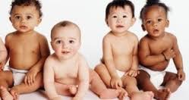
Limite al riconoscimento
16 anni
figli incestuosi
interesse del figlio

Slide 16
Il figlio nato da persone, tra le quali esiste un vincolo di parentela in linea retta all'infinito o in linea collaterale nel secondo grado, ovvero un vincolo di affinità in linea retta, può essere riconosciuto previa autorizzazione del giudice avuto riguardo all'interesse del figlio e alla necessità di evitare allo stesso qualsiasi pregiudizio.
Il riconoscimento di una persona minore di età è autorizzato dal giudice.
ART. 251 c.c.

Slide 17
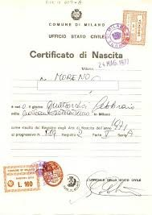

La prova della filiazione
atto di nascita
possesso di stato
nomen
fama
tractatus

Slide 18
Azioni di stato
Dich. giudiziale
di paternità
e maternità
269 c.c.
Azione disconoscimento
paternità
243 bis c.c.
Reclamo stato di figlio
239-249 c.c.
Contestazione stato
di figlio
239-240-248 c.c.

Slide 19
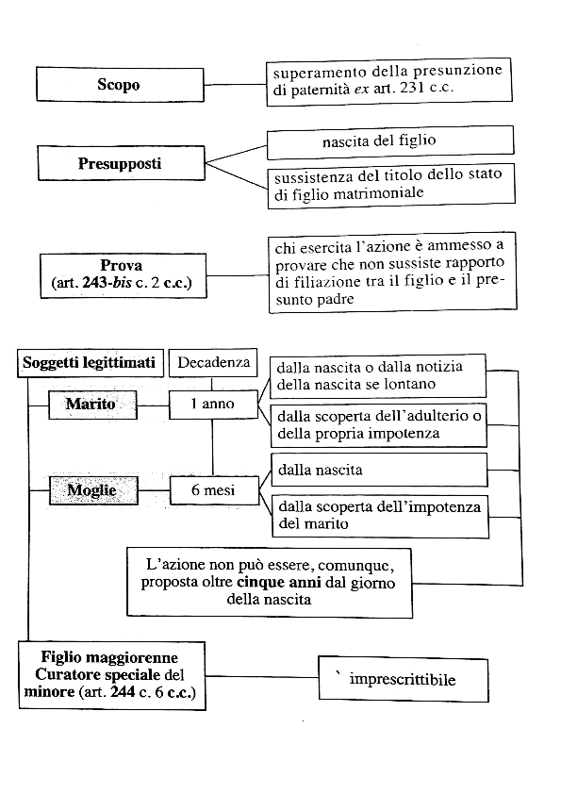
Azione disconoscimento paternità

Slide 20
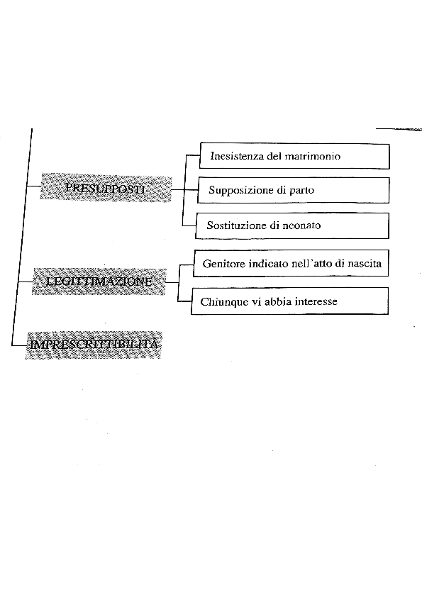
Contestazione stato di figlio

Slide 21
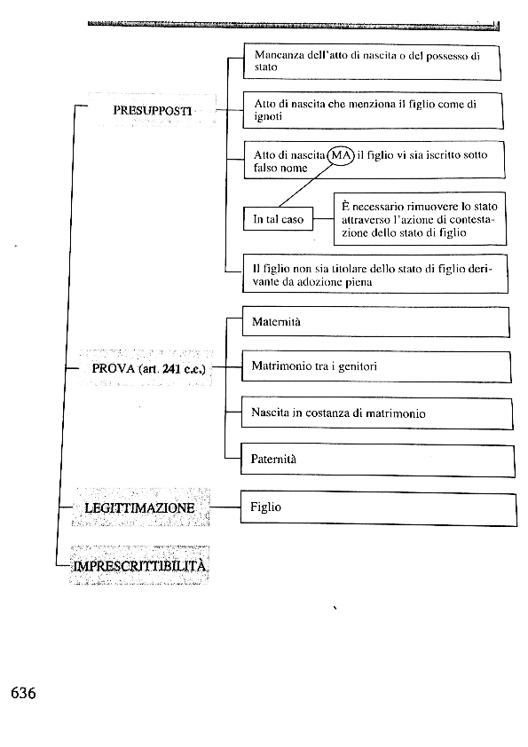
Reclamo stato di figlio

Slide 22
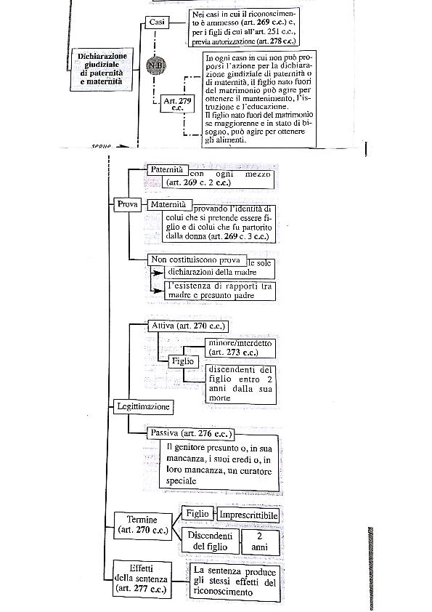
Dichiarazione
giudiziale
paternità/maternità

